Slide 1
www.funradio.sk

Slide 2
Návštevnosť webu Fun rádia – vybrané ukazovatele
Počet návštevníkov (RU)
Vybrané ukazovatele
Reálny počet návštevníkov / október 2013 | 181 340
Počet zobrazení stránky / október 2013 | 2 203 358
Priemerný počet návštevníkov
Priemerný počet denných návštevníkov (október 2013 - RU) | 18 774
Priemerný počet týždenných návštevníkov (posledných 10 mesiacov - RU) | 79 073
Priemerný počet mesačných návštevníkov (posledných 10 mesiacov - RU) | 198 769
Počet návštev (PV)
www.funradio.sk
je najnavštevovanejší rádiový web.

Slide 3
www.funradio.sk – sociodemografické ukazovatele
Pohlavie návštevníkov
Vzdelanie návštevníkov
Až 63% návštevníkov webu Fun rádia má maturitu alebo VŠ vzdelanie.
Vek návštevníkov
Geografické rozloženie návštevníkov
Až 73% návštevníkov webu Fun rádia je vo veku 20 až 50 rokov

Slide 4

Možnosti inzercie – bannerové plochy
Leaderboard
Skyscraper
Square banner
TV Banner
Text link
Wide banner
Square banner
Viac informácií na:
http://www.funradio.sk/files/file/Cenniky/cennik_web_2013.pdf

Slide 5
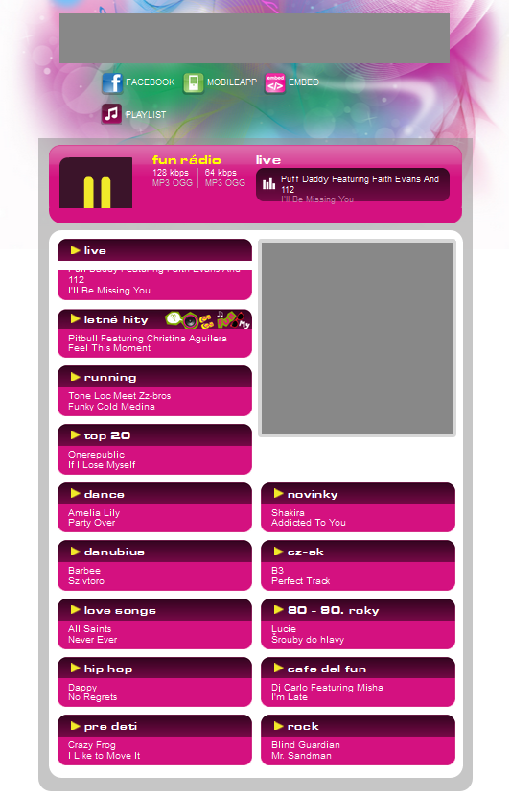
Možnosti inzercie – internetové rádia
Fun rádio má na webe 13 internetových rádií s rôznym hudobným zameraním
Za mesiac navštívi internetové rádiá vyše 110 tisíc RU a majú vyše 1,5 milióna PV
Možnosti prezentácie:
Sponzoring
Spoty
Cena kampane už od 100 €
Viac informácií na: http://www.funradio.sk/files/file/Cenniky/cennik_streamy_2013.pdf

Slide 6
Branislav Búzek web & sales manager
+421 903 207 838 brano@funradio.sk
Pre viac informácií nás neváhajte kontaktovať.

